Slide 1
A gyarmatosítás folyamata
Imperializmus:
a XIX.sz.-i történelmi korszak, melynek jellemzője a nagyhatalmak birodalomépítő politikája

Slide 2
A gyarmatosítás fogalma, jellemzői
Gyarmatosításnak nevezzük az újkor történetében azt a folyamatot, amely során a vezető nagyhatalmak gazdasági és politikai függőség alá vonják a világ fejletlenebb
(nem iparosodott)
területeit.

Slide 3
A gyarmatosítás célja:
a terület stratégiai biztosítása
a gyarmaton lévő természeti kincsek kiaknázása
olcsó munkaerő kihasználása
újabb piacszerzési lehetőség

Slide 4
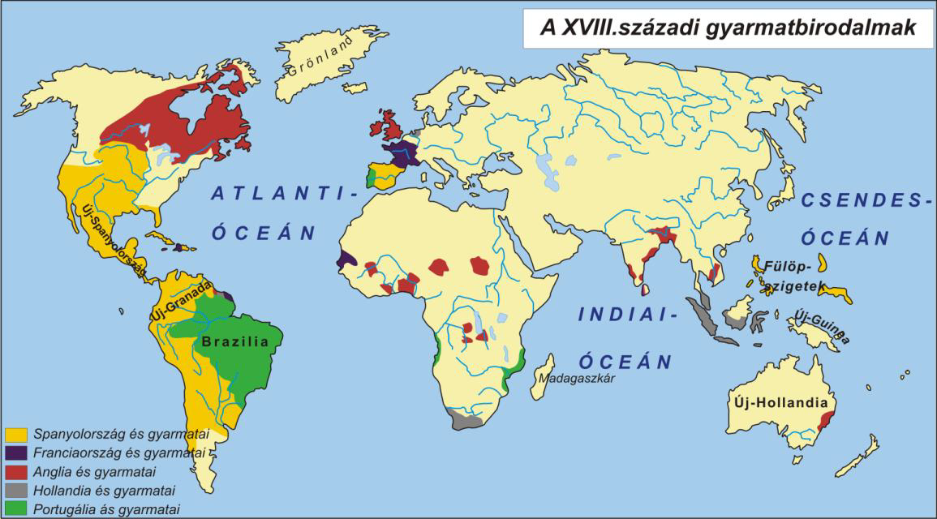

Slide 5
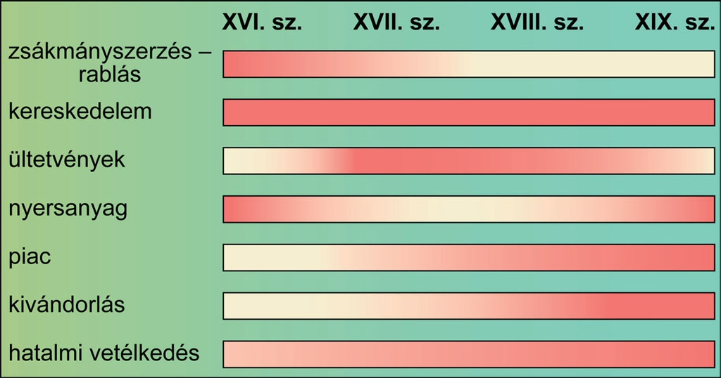
A gyarmatosítás korszakai
(a piros szín erőssége az adott tényező jelentőségét mutatja)

Slide 6
A brit gyarmatbirodalom
XIX. századi Anglia (Nagy-Britannia) jellemzői:
parlamentáris demokrácia
általános választójog a férfiaknak (1884)
politikai váltógazdaság (whig-liberális ↔ tory -konzervatív)
1906 Munkáspárt (Labour Party)
munkásvédelmi törvények (8 óra, nyugdíj, biztosítás)
az ipari forradalom „egészséges” fejlődése
cél: a gyarmati terjeszkedés
» a világ legnagyobb gyarmatbirodalma
dominium (két telepes gyarmat): Kanada és Ausztrália
→ Dominium = saját parlament, kormányzat (lazább függés)

Slide 7

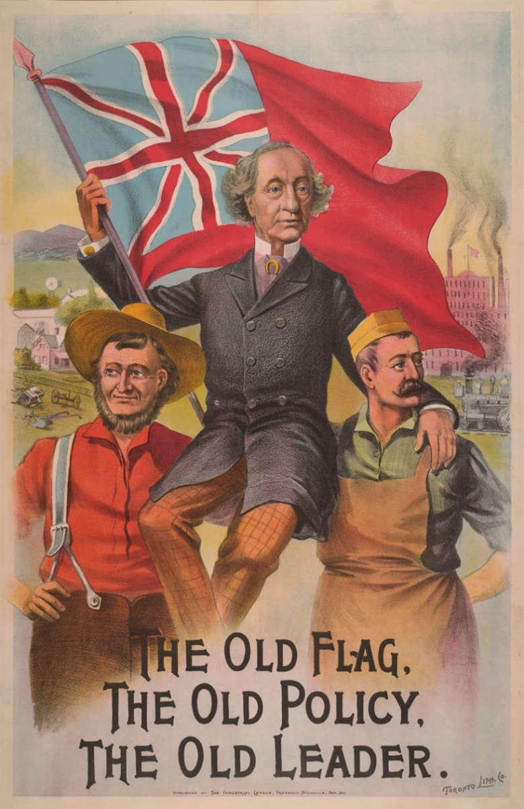
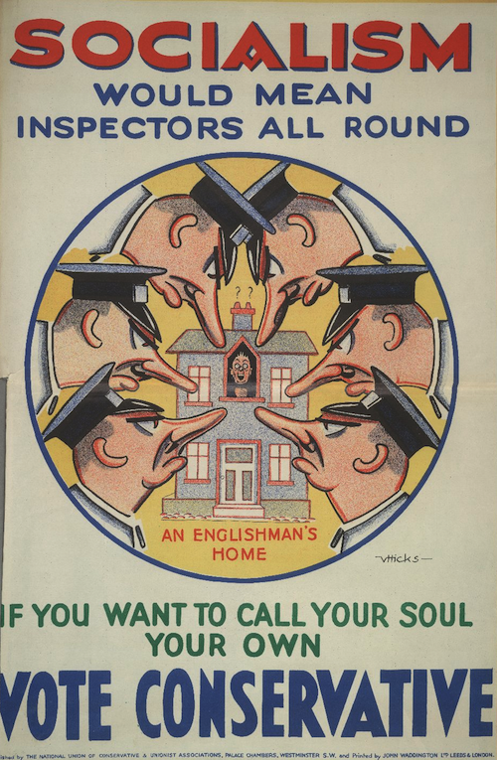
WHIG - párt
TORY - párt

Slide 8
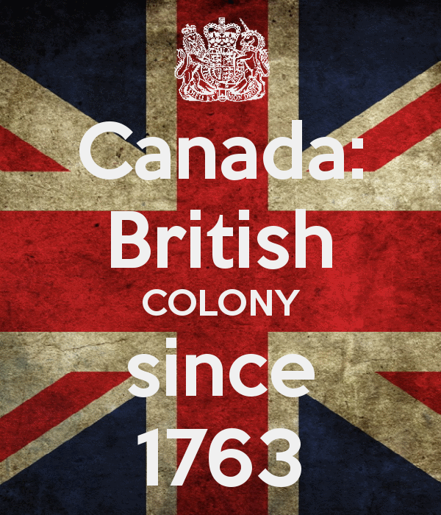
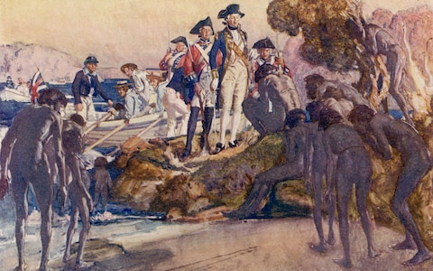
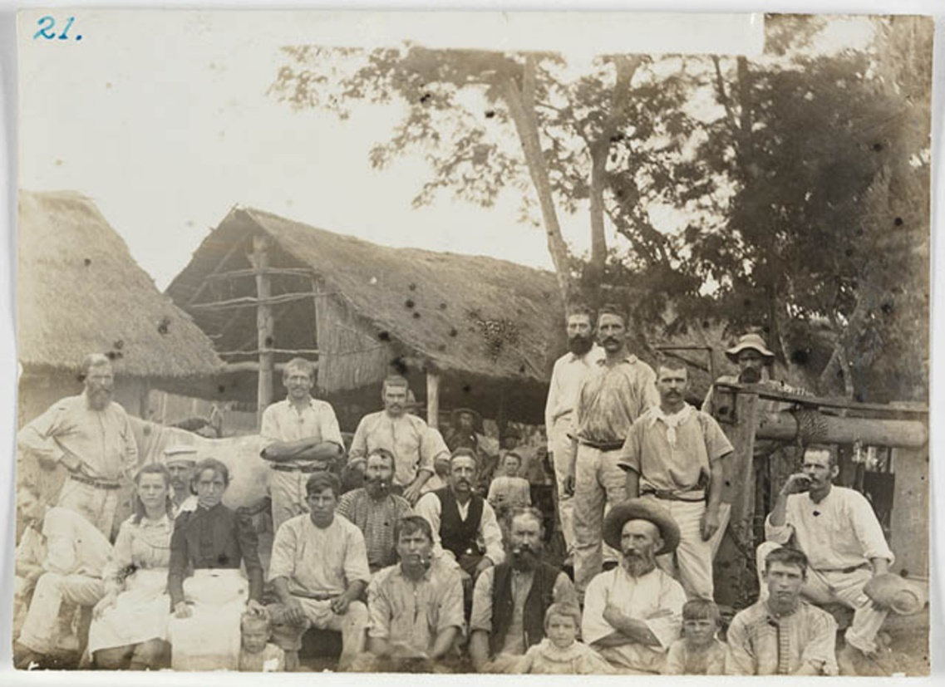


Slide 9
A gyarmatosítás új vonásai
Ipari forradalom kiteljesedése→ 2. ipari forradalom
gyarmat: nyersanyagszállító; anyaország: ipari termelés
A gyarmatok birtoklása alapvető gazdasági tényező
Európai háborúk befejezése (XIX.sz. vége)
» a világ teljes felosztása
a korábbi gyarmatosítók (angol, francia) gyors fejlődése
az újonnan indulók (német, olasz) nem kapnak eleget
XX.sz. eleje a gyarmatokért folyó küzdelem felerősödik
régi gyarmatosítók: Spanyolo., Portugália, Anglia, Franciao.
új, felzárkózó hatalmak: USA, Hollandia, Németo., Olaszo.,
» katonai összecsapás réme fenyeget

Slide 10
A gyarmatosítás formái, fokozatai:
katonailag megszállni az adott területet, s ott kiépíteni az anyaország közigazgatási rendszerét
ellenőrzés (protektorátus) alatt tartani az adott területet
tisztán gazdasági eszközökkel (koncessziókkal, egyoldalúan előnyös szerződésekkel) félgyarmati sorba tartani egy országot

Slide 11
Nagy-Britannia térnyerése
Napóleoni háborúk az angoloknak nagyon jót tettek:
kontinentális zárlat (Nagy Britannia nem üzletelhetett Európával Napoleon uralma alatt)
világtengerről eltűntek ellenfeleik (franciák, hollandok, spanyolok)
Dél-Amerikába, Ázsiában kárpótolták magukat
bécsi békében szentesítik térnyerésüket: kezükbe az indiai francia gyarmatok + holland Fokföld
ipari forradalom
még a fejlett kézműiparral rendelkező területekre is képesek betörni, s gazdaságukat maguk alá gyűrni (gyarmatok nyersanyagszállítókká és felvevőpiaccá válnak)

Slide 12
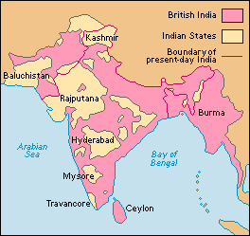
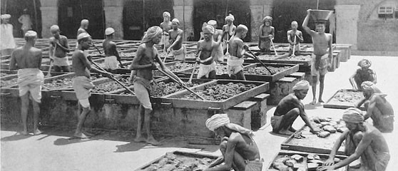
India gyarmatosítása
A britek felszámolták a még működő francia támaszpontokat
A betörést az egymás ellen harcoló indiai népek és államok nem tudják megakadályozni + gazdaságilag teszi függővé
olcsó angol textil tönkreteszi az indiai kézműipart
gyapot iránti kereslet ---> élelemtermelés rovására gyapotot kezdtek termelni ---> éhínségek Indiában
India Nagy-Britannia nyersanyagtermelőjévé és felvevőpiacává válik
= Anglia tönkreteszi India mezőgazdaságát és társadalmát
vezetőréteggel együttműködtek
magas adók és monopóliumok (só, ópium) ---> lakosság elnyomorodása (ezért is)
ópiumtermelésre ösztönözték az indiaiakat majd felvásárolták és kereskedtek vele

Slide 13
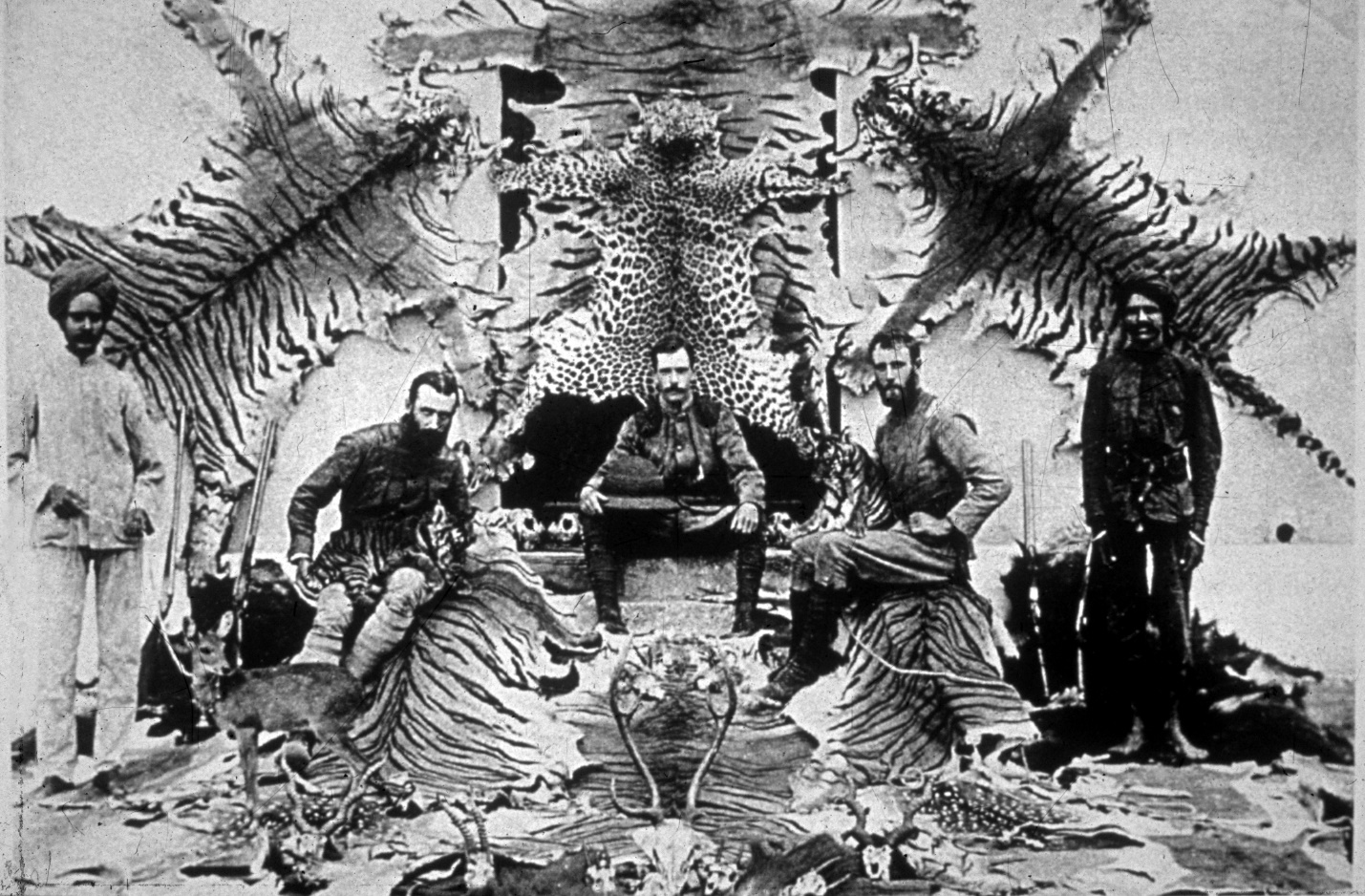
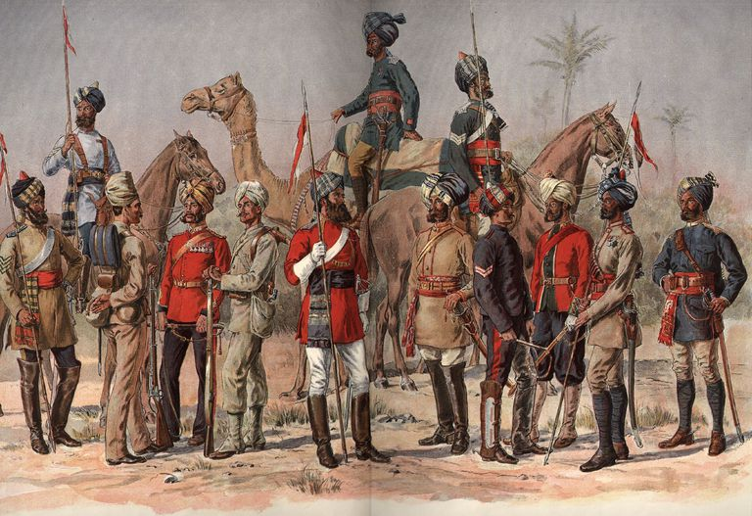

Slide 14
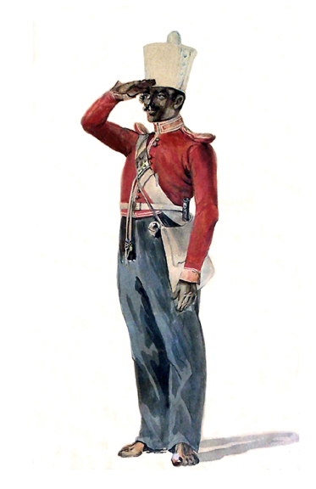
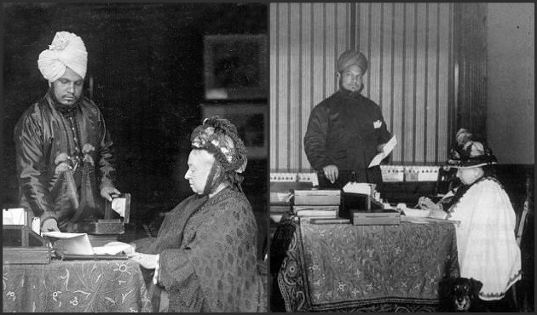
A „szipojlázadás”
1857. május 10-én tört ki a gyarmati hadsereg indiai katonái (szipojok) részvételével. Az elsősorban India északi, központi területein terjedő felkelés során a lázadók elfoglalták a fővárost, Delhit és az utolsó mogul császárt, II. Bahádur mogul saht tették meg szimbolikusan vezetőjüknek.
Az angolok egy év alatt fokozatosan visszahódították a lázadók által birtokolt területeket
Viktória brit királynő 1877-ben India császárnőjévé nyilvánította magát.

Slide 15
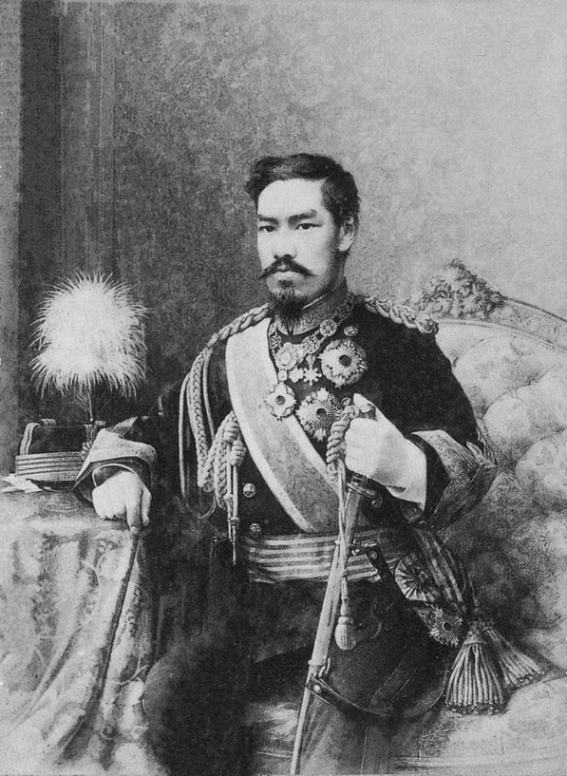
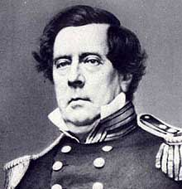
Az elzárkózó Kína és Japán
Kína erős és hatalmas, gyarmatosítás fel sem merül; de Kína az európai behatolási szándékra elzárkózással válaszolt (látva Indiát)
Angolok ópiumot csempésztek be, a kínaiak ez ellen felléptek → britek hadat üzennek, kitör az 1. ópiumháború (1840-1842) → brit flotta győz: Kína hadisarcot fizet, átadják Hongkongot és megnyitja 5 kikötőjét [→ „félgyarmati viszony”]
Japánok is elzárkóznak és sikerrel állnak ellen a behatolási kísérletnek – az USA (Matthew Perry) és az európai nagyhatalmak piactér-hódításának
Meidzsi-reform:
Japán megnyitotta kapuit a világ felé, létrehozták az első alkotmányt, minisztériumok alakultak, létrejött az első parlament, az iparban és az oktatásban is jelentős fejlődés mutatkozott.

Slide 16


Slide 17
Latin-Amerika felszabadulása
gyarmati társadalmak, élükön: kreolok
népesség zöme: indiánok és meszticek (ültetvényeken)
rabszolgákat az ültevényeken dolgoztatták
kereskedelem,: bányákból és ültetvényekről nyersanyag Európába
Európából késztermékek a gyarmatokra
[→ Napóleoni háborúk alatt a britek felvevőpiacává válik]
európai forradalmi események → Haitin előbb a mulattok majd a feketék megragadják a hatalmat
kreolok kihasználják Európa lekötöttségét → felszabadítási mozgalmat indítanak: Simón Bolivar és San Martin vezetésével a függetlenednek
[a Szent szövetség nem avatkozik be az amerikaiak és az angolok nyomására]
→ Monroe: „Amerika az amerikaiaké” (kongresszusi beszédében)
az új köztársaságokban a hatalom a kreolok kezében volt, akik katonai erővel tartották fen a hatalmukat

Slide 18
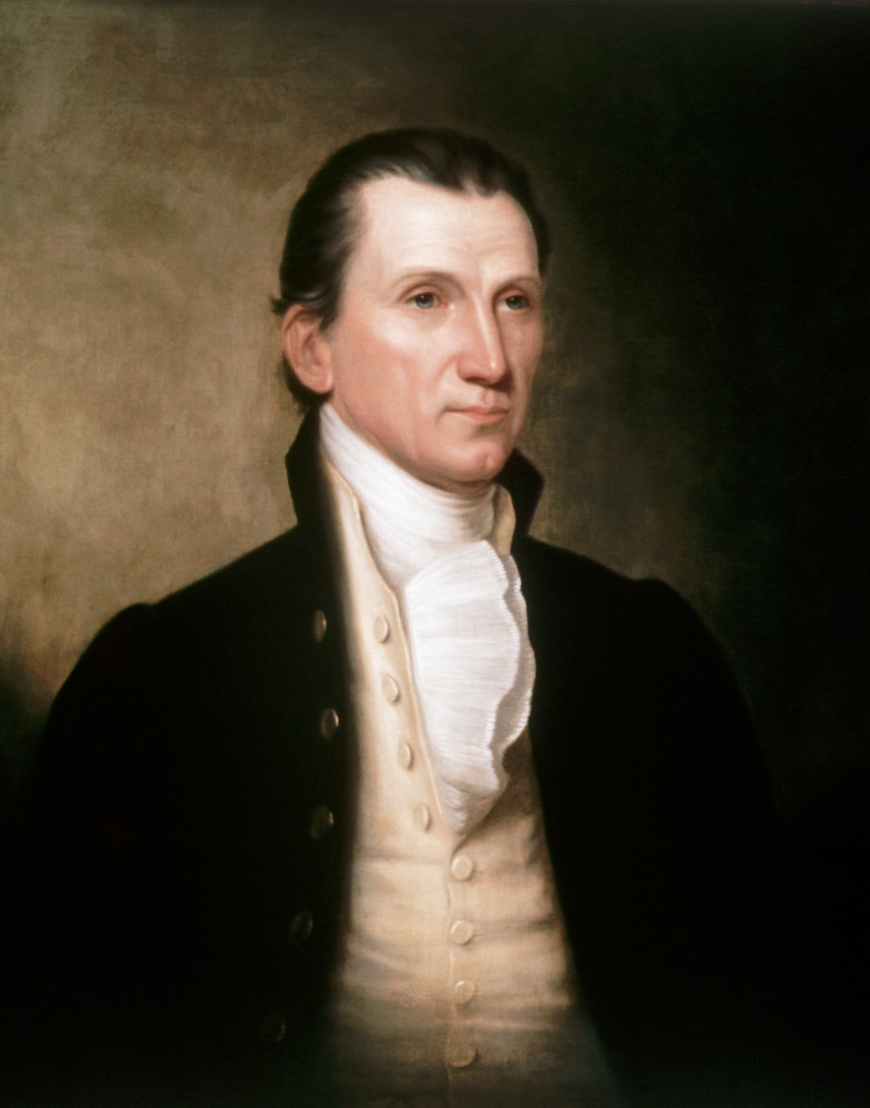
USA terjeszkedése
központi szövetségi kormány megerősödik
francai forradalom alatt az USA kihasználja Európa lekötöttségét → terjeszkednek, a század közepére elérik a Csendes-óceánt
ipari forradalom az angoléval egy időben bontakozik ki
független Latin-Amerikai országok védelmére kelnek: Monroe-elv: „Amerika az amerikaiaké!”
James Monroe, az USA 5. elnöke

Slide 19
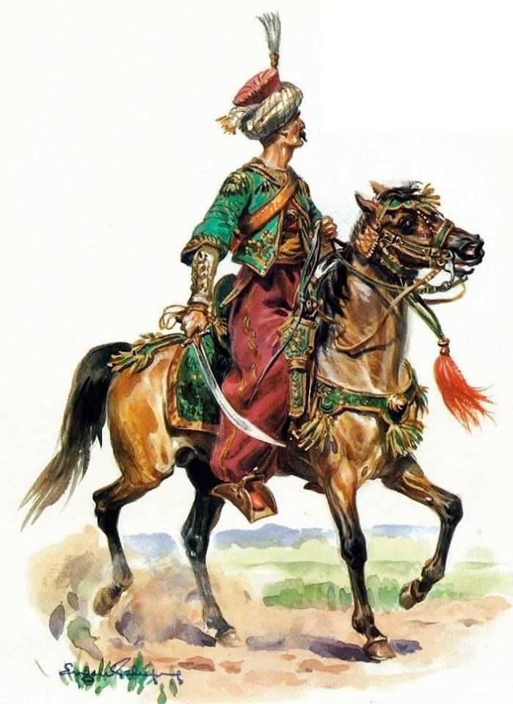
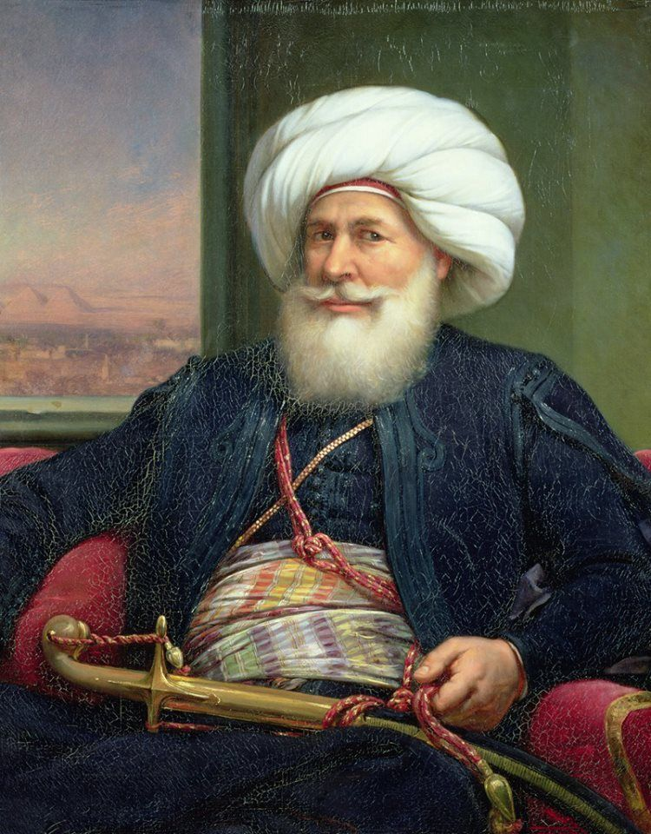
Afrika gyarmatosítása
kontinens belső területe továbbra is elzárt, de a partvidéken megvetik a lábukat az angol, francia, spanyol, portugál hódítók
legfontosabb árucikk: rabszolga
gyarmatosítás
Angolok: Fokföld, Egyiptom (Szuezi csatorna 1869) 1875-től angol fennhatóság is (a francia mellett)
Franciák: Algéria
Egyiptom: franciák távozása után a mamelukok irányításával függetlenebbé válik, a törökök albán katonákat küldenek Mohamed Ali vezetésével, aki kiegyezik velük
Mohamed Ali függetlenné akarja tenni Egyiptomot, a török szultán Oroszországot hívta segítségül; az angolok a szultán mögé álltak és flottájukkal Egyiptomra támadtak (1839). → Mohamed Ali hatalmát Egyiptomra korlátozzák, térségben újra angol fölény

Slide 20
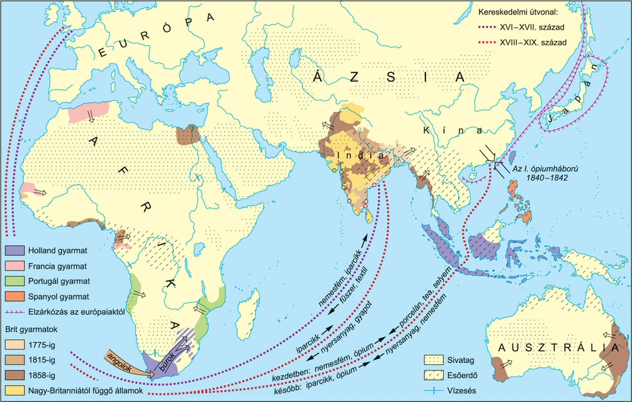
A gyarmatosítás 1750-1850 között

Slide 21
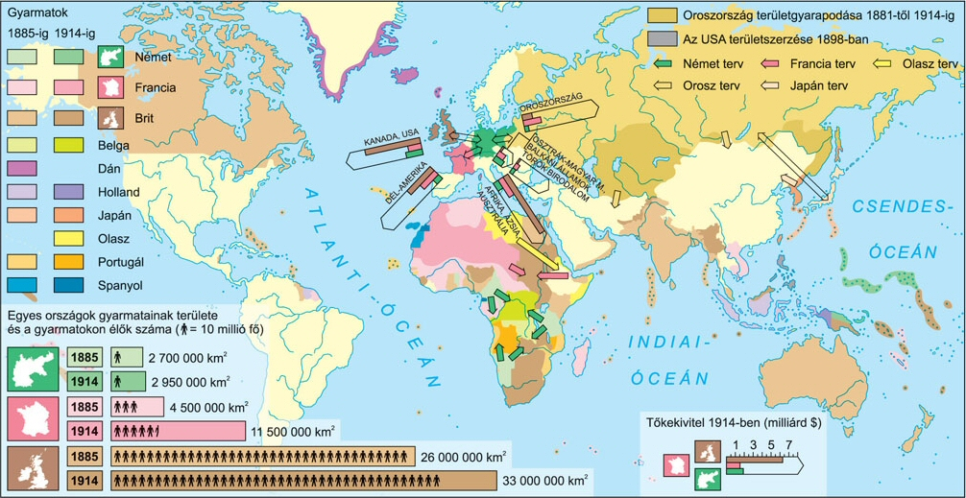
Gyarmatosítás a XIX. század második felében

Slide 22
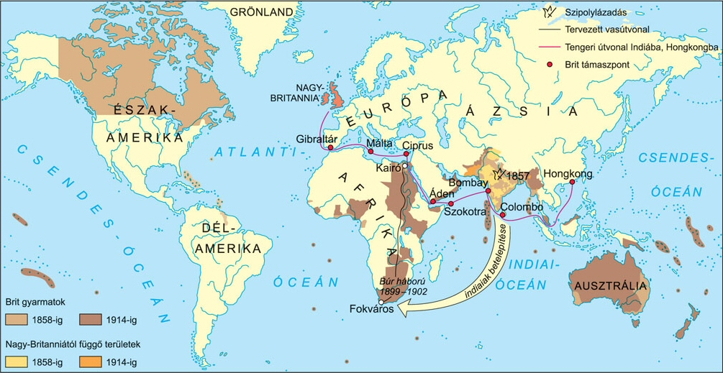
A brit gyarmatbirodalom

Slide 23
A brit gyarmatbirodalom 2.
(India és Afrika)
India: A „brit korona ékköve” (legértékesebb gyarmat)
A brit gyáripar tönkretette az indiai kézműipart
Tért hódított a gyapottermesztés↔helyi gabonaterm.
→ éhínség → szipolyfelkelés (1857) → koronagyarmat
(India igazgatását közvetlenül az angol állam vette át)
Új, európai kultúrán nevelkedett indiai értelmiség jön létre
Afrika:
Kelet-Afrika és a stratégiai pontok megszerzése
Kairó-Fokföld vasútvonal » Dél-Afrika meghódítása
1899-1902 búr háborúk (angol győzelem)
1869 Szuezi-csatorna → Egyiptom ellenőrzés alatt

Slide 24
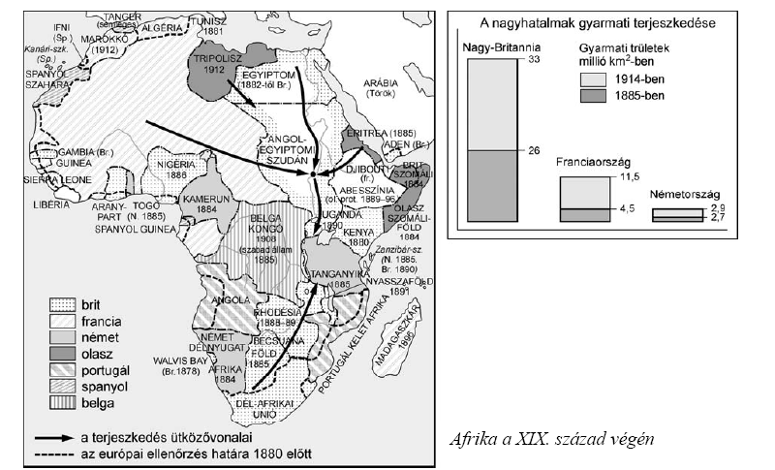

Slide 25
A világgazdaság átrendeződése a gyarmatosítás új hullámát indította el.
A gyarmati versenyfutás átmenetileg elhalványította a kontinentális problémákat.
A katonai hódítás mellett megjelentek a gazdasági függés bonyolult viszonyai is.
A gyarmatosítók megvívták az első háborúkat a világ újra fölosztásáért.

Slide 26
A francia gyarmatok
revans: visszavágás (németeknek, angoloknak)
A gyarmati politizálás háttérbe szorult
Erős szárazföldi hadsereg
Gazdasági visszaszorulás a németekkel szemben
gyarmatok:
Indokína (Vietnám)
Észak-Afrika (Szahara, olaj)
Közép-Nyugat-Afrika (Szenegál, Francia Kongó stb.)
A szuezi-csatorna kiépítése (1869)
1898 fashodai incidens, angol-francia katonai ellentét Dél-Szudánban (angol érdekek érvényesülnek, diplomáciai megoldás, később Entente Cordiale)

Slide 27
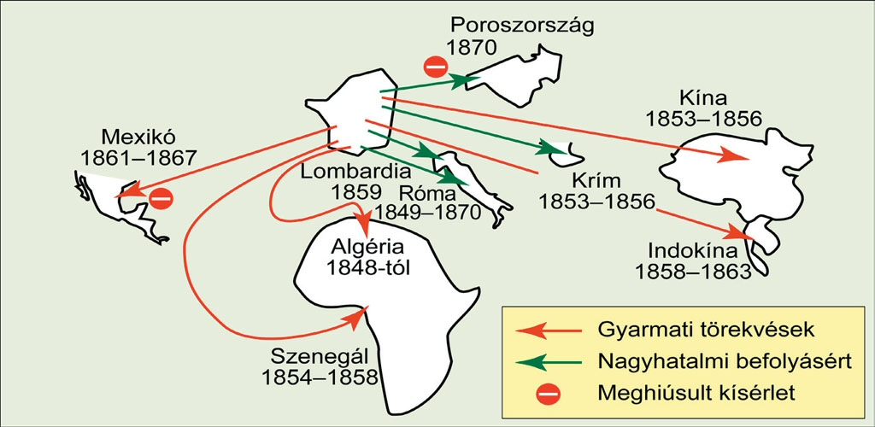
A francia külpolitika a XIX.sz 2.felében
» a napóleoni hagyományokat ápolva, élénk
külpolitika: sikerek a gyarmatosításban
Indokína (Vietnám)
Algéria, Szenegál (Afrika)
Mexikó (1861-67), Németország (1870) » kudarc

Slide 28
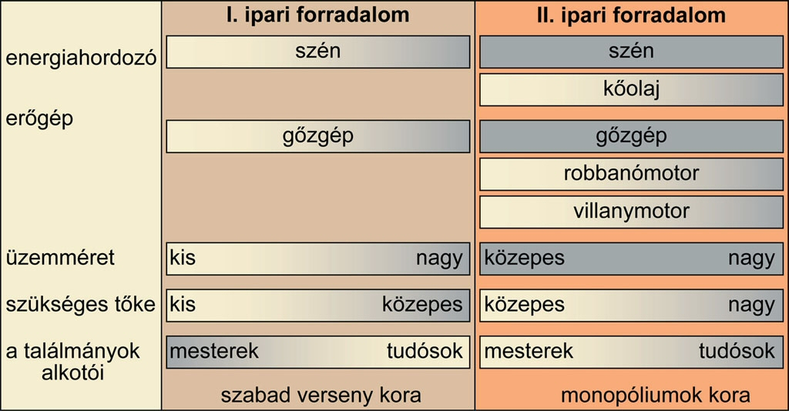
Az első és a második ipari forradalom

Slide 29
Az USA „gyarmatai”
- A nyugati (É-Amerika) területek folyamatos meghódítása és megvásárlása (francia gyarmatok)
- A déli (É-Amerika) területek elfoglalása és megvásárlása (spanyol gyarmatok)
- Monroe-elv→ gazd-i, monopol befolyás a világban
Kína (1899) „nyitott kapuk elve” (köv. dia)
Latin-Amerika (gazdasági befolyás)
Közép-Amerika:
(1914) a Panama-csatorna megszerzése → befolyása Mexikóra
(1898) ellenőrzése alá vonta Kubát, megszerezte Puerto Rico és a Fülöp-szigetek feletti uralmat

Slide 30
Az USA rákényszeríti Kínára az ú.n. „nyitott kapuk“ elvét
- Kína kénytelen piacai teljes megnyitására
- valamennyi nemzet kereskedelme és ipara Kína egész területén egyenlő előnyöket élvezhet
- Az USA lehetőséget kap arra, hogy Nagy-Britanniával és Japánnal azonos feltételek mellett hatoljon be versenyképes termékeivel a kínai gazdasági életbe

Slide 31
A német gyarmatok
II. Vilmos lett Németország királya
→ új külpolitikai irány (agresszív)
→ óriási mértékű gazdasági fejlődés
→ bekapcsolódás a gyarmatosítási folyamatba
Afrika (Kamerun, Német Kelet-Afrika, DNy-Afrika, Togo)
+ kisebb területek Afrikán kívül

Slide 32
A gyarmati rendszer felbomlása
1945-1950 között a nagy gyarmati országok nyerték vissza a függetlenségüket, amik részt vettek a világháborúban, elsősorban ázsiai országok
1951-1966 között kisebb ázsiai államok és afrikai államok
Az 1970-es évek közepétől portugál és spanyol gyarmatterületek függetlenedése, polgárháborúk (Indonézia, Sri-lanka, kurdok küzdelme)

Slide 33

Köszönöm a figyelmet!

